Slide 1
KČT oblast Pardubický kraj
Jak se chovat při bouřce
Zpracoval: Josef Kotyk
Pro školení
a doškolovací semináře metodických pracovníků
Klubu českých turistů

Slide 2
Jak se chovat při bouřce, a hlavně proč tak, a ne jinak
Bouřka je velkolepým přírodním představením s ionty v hlavní roli.
Stále se objevují nesprávné, někdy i životu nebezpečné rady, jak se chovat v přírodě při bouřce. Ke správnému chování turistů či horolezců za bouřky vede pochopení úlohy iontů.
Dozvíte se, proč má pravdu rčení „Blesku neutečeš – stejně si tě najde“, proč může udeřit do stromu, ačkoliv vedle něj stojí vysoký stožár, proč se za bouřky nemáme zdržovat v blízkosti vodopádů a nemáme vstupovat do jeskyň, proč se nemáme shlukovat do houfu, lehat si nebo sedat si na zem ap.

Slide 3
Obsah
Složení ovzduší
Ionizace, ionty
Proč je vysoká koncentrace iontů v jeskyních
Čím přispívá k ionizaci ovzduší člověk
Účinek elektrického proudu na člověka
Elektrické vlastnosti vzduchu
Jak vzniká a zaniká bouřka
Blesk a jeho energie
Jak se máme při bouřce chovat
Co dělat při zásahu člověka bleskem nebo elektrickým výbojem

Slide 4
Složení ovzduší
Vzduch v nižších vrstvách atmosféry je směs:
plynů: N₂ (78,09 % obj.), O₂ (20,95 %), Ar (0,93 %), CO₂ (0,035 %), proměnlivého množství jiných plynů (ostatní inertní plyny, methan, vodní pára, H₂, CO, SO₂, oxidy dusíku, NH₃, O₃, …)
tekutých a tuhých aerosolů (zkondenzované kapky vody, krystalky ledu, prach, pyly, mikroorganismy aj.)
Ovzduší je neustále ionizováno (obsahuje ionty)
Ionty jsou elektricky nabité částice hmoty
Ovzduší elektricky neutrální (neobsahující ionty) se v přírodě nevyskytuje

Slide 5
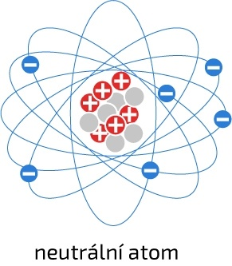
Atom
Neutrální atom má stejný počet kladně nabitých protonů v jádru i záporně nabitých elektronů, které obíhají kolem jádra; proto nenese žádný elektrický náboj
Za určité situace se mohou některé elektrony uvolnit a jsou přitaženy k jinému jádru; tak vzniknou 2 nové částice:
kladně nabitý kation
záporně nabitý anion

Slide 6
Ionizace, ionty
Ionizace je proces, při kterém se z elektricky neutrálních částic stávají ionty
Při ionizaci vzniká dvojice elektricky nabitých částic, iontů, které mají opačné náboje
Ionty jsou elektricky nabité atomy, molekuly, části molekul nebo molekulární shluky vzniklé ionizací
Elektrony tvoří obal atomu kolem atomového jádra; mají záporný elektrický náboj
Kladný ion, kation, vznikne odtržením jednoho či více elektronů z elektronového obalu atomu
Záporný ion, anion, vznikne dodáním záporného elektrického náboje přijetím jednoho nebo více elektronů do elektronového obalu
Minimální energie, potřebná k odstranění jednoho elektronu z elektronového obalu atomu, se označuje jako ionizační energie
Přidáním elektronu k atomu určitého prvku dojde k uvolnění jisté energie, kterou označujeme jako elektronovou afinitu

Slide 7
Vznik iontů
Ionty vznikají a zanikají neustále. Koncentrace iontů v ovzduší je výsledkem dynamické rovnováhy mezi silami, které tvoří nové ionty, a současně probíhajícími ději způsobujícími zánik iontů.
Vznik iontů způsobují:
elektromagnetické záření:
kosmické záření,
krátkovlnná (ultrafialová) složka slunečního záření,
alfa, beta, gama záření radioaktivních látek obsažených v zemské kůře
prudké rozstřikování vody (Lenardův baloelektrický efekt)
víření vzduchu, prachu, písku a krystalů ledu (Rudgeův efekt)
různé fyzikálně-chemické procesy, např. hoření, elektrostatická a elektromagnetická pole různých přístrojů (rozhlasových přijímačů, vysílaček, přehrávačů, mobilů, elektrických svářeček, zdrojů RTG záření, ultrafialového záření)
výboje a blesky

Slide 8
Zánik iontů
Zánik iontů způsobuje:
Ionty opačně nabité se vzájemně přitahují, ionty stejně nabité se vzájemně odpuzují
Rekombinace iontů: dva ionty opačného znaménka se setkají a vymění si elektron – vznikne částice elektricky neutrální
Neutralizace iontů na opačně nabitých površích, např. na zemi, na stěnách jeskyň
Rychleji zanikají těžší ionty – rychleji klesnou k zemi a vybijí se
Při setkání lehkých iontů s těžším kondenzačním jádrem (znečišťující aerosol – kouř, prach, mlha) vznikají těžší ionty, které rychleji zanikají

Slide 9
Ionizace v různých prostředích
Průměrný počet lehkých negativních iontů v různých prostředích je uveden v tabulce:
Prostředí | Počet lehkých negativních iontů v cm³
místnosti městských bytů | 50 – 100
městské ulice | 100 -500
klimatizované místnosti | 0-80
moře a les | 1000-5000
hory | 5000-10000
jeskynní prostory | 5000-30000
vodopády | 10000-50000
ovzduší po bouřce | 50000 a více

Slide 10
Ionizace ovzduší
Ionizace venkovního ovzduší závisí rovněž na:
atmosférickém tlaku (při poklesu atmosférického tlaku, např. před bouřkou, počet lehkých iontů stoupá; vysvětlení: zvyšuje se proudění plynů z nitra Země, a tím se zvyšuje výron ionizujících radioaktivních látek),
teplotě,
vlhkosti,
proudění vzduchu

Slide 11
Proč je vysoká ionizace v jeskyních
Jeskynní mikroklima závisí zejména na:
vysoké vlhkosti vzduchu (často 90 % i více),
kapající vodě,
nízké teplotě a nízké prašnosti,
tvaru, velikosti a výšce jeskyně,
délce přístupové chodby,
geologickém složení a pH horniny,
obsahu iontů Mg²⁺, Ca²⁺,
velikosti a hmotnosti částic v jeskynním aerosolu,
přítomnosti ionizačních zdrojů,
obsahu a koncentraci plynů

Slide 12
Proč je vysoká ionizace v jeskyních
k nejčastějším ionizačním zdrojům patří radon ²²²Rn (zejména ve vápencových jeskyních); vyvěrá ze stěn a dna jeskyně, někdy tvoří neviditelné plynné jezero do výšky asi 50 cm,
k ionizaci rovněž přispívá mechanické tříštění kapající vody,
záporně nabité stěny jeskyně přitahují kladné ionty a odpuzují záporně nabité ionty, které jsou vytlačovány do středu, kde vytvoří oblak v prostoru jeskyně,
kladné ionty zanikají na záporně nabitých stěnách jeskyně a na molekulách vody, které kondenzují na stěnách a jsou silně zastoupeny i ve vzduchu,
ionty mezi sebou nerekombinují, poněvadž volné lehké záporné ionty mají oproti ostatním částicím velmi vysokou pohyblivost,
ionty nezanikají ani na kondenzačních jádrech a prachových částicích, neboť v jeskyních je prachu velice málo,
výsledkem je vysoká koncentrace záporných iontů v celém objemu jeskyně

Slide 13
Čím přispívá k ionizaci člověk
Dýchání: vzduch se v plicích čistí, zvlhčuje, otepluje, ochuzuje o kyslík O₂ a obohacuje o oxid uhličitý CO₂
Vydechovaný vzduch obsahuje: N₂, O₂, CO₂, Ar, vodní páru, v malé míře amoniak, aceton, metanol, etanol, isopren, oxidy dusnatý a uhelnatý aj. (celkem několik stovek chemických sloučenin)
Molekuly většiny z vydechovaných látek podléhají v ovzduší ionizaci
Nad každým člověkem se nachází sloupec vodní páry a iontů, který se s ním stále pohybuje
Tento sloupec je elektricky vodivější než okolní ovzduší
Takový sloupec je stále nad všemi živými organismy (živočichy i rostlinami)

Slide 14
Čím přispívá k ionizaci člověk
Intenzita dýchání závisí na tělesné námaze. Spotřeba vzduchu u člověka při různém zatížení je v tabulce:
Při větším zatížení vyprodukuje člověk více vodní páry, chemických látek, a tím i více iontů
Skupina lidí (nebo stádo zvířat) vyprodukuje nad sebou více iontů než osamělý jedinec
Dýchají i rostliny – sloupec iontů je i nad stromy; proto je nad lesem tak vysoká koncentrace iontů
Zátěž | Spotřeba vzduchu v l/min
Klid | 13
Lehká | 25
Střední | 35
Těžká | 50
Maximální | 70

Slide 15
Účinek elektrického proudu na člověka
Účinek elektrického proudu na lidský organismus ovlivňuje řada faktorů, zejména:
druh proudu (střídavý proud je nebezpečnější než stejnosměrný - riziko fibrilace srdce; nejnebezpečnější hodnoty frekvence jsou 30 - 150 Hz)
intenzita proudu
napětí a frekvence
impedance (= odpor) lidského těla
dráha proudu
doba průchodu proudu
fyziologický a psychický stav

Slide 16
Člověk je velmi zranitelný
Lidské tělo je vodičem elektrického proudu
Celková impedance lidského těla je pouze několik set až několik tisíc ohmů (průměrně 2000 ohmů)
Impedance závisí na způsobu měření (ruka – ruka, noha – ruka apod.) a na přechodových odporech na povrchu kůže
Člověk se při zatížení potí, zpocená kůže má menší přechodový odpor
Následky průchodu střídavého elektrického proudu tělem (50 Hz, doba 5 s):
0,5 mA – práh vnímání
3 mA – mravenčení až brnění
10 mA – mez uvolnění: sevření svalů, až se není možno uvolnit
20 mA – patofyziologické následky: vnitřní poranění, porušení tkání
nad 35 mA – může dojít k srdeční zástavě
nad 80 mA – srdeční zástava

Slide 17
Elektrické vlastnosti vzduchu
Vzduch je za normálních okolností izolantem
Jako každý izolant je i vzduch dielektrikem
V ovzduší mohou vzniknout oblasti s různým elektrickým nábojem – vznikne elektrostatické pole
V elektrostatickém poli se dielektrikum polarizuje (částice dielektrika se orientují podle siločar elektrostatického pole)
Působením silného elektrostatického pole může dojít k průrazu dielektrika – uvnitř dielektrika se vytvoří vodivý kanál, kterým projde elektrický proud - výboj
Vznik výboje závisí na:
intenzitě elektrostatického pole
množství iontů v ovzduší

Slide 18
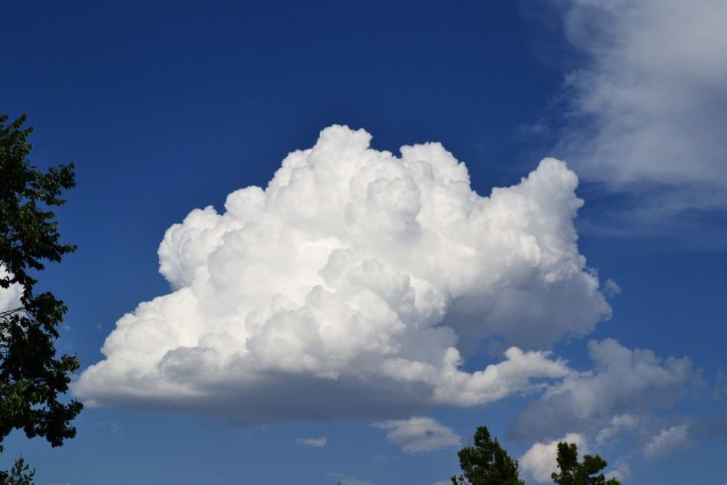
Vznik a zánik bouřky
Bouřka se vyvíjí ve 3 stádiích (rozeznatelných podle tvaru oblaků):
stádium cumulu:
masa vlhkého a teplého vzduchu stoupá vzhůru
vodní páry se v horních vrstvách atmosféry prudce ochlazují – vzniká oblak tvaru cumulus
pod oblakem se vytváří oblast nízkého tlaku vzduchu, kde vzrůstá ionizace

Slide 19
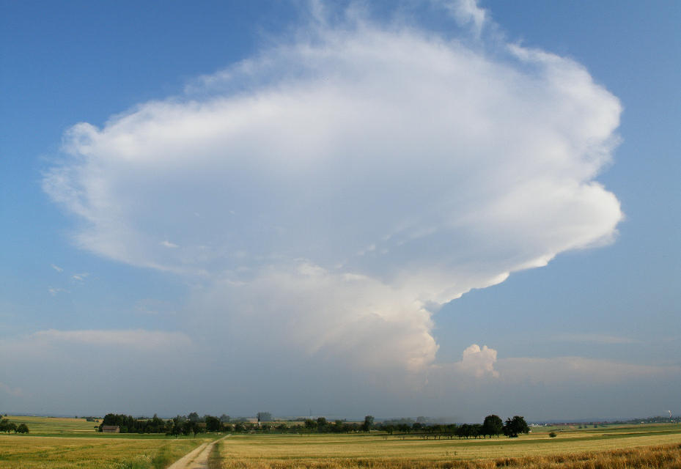
Vznik a zánik bouřky
stádium zralosti:
vodní pára se rozpíná v horních vrstvách troposféry, horní část oblaku se zplošťuje a vodorovně rozprostírá do tvaru kovadliny – vzniká oblak cumulonimbus
vodní pára kondenzuje, vznikají kapky deště, resp. částice ledu (kroupy), které padají dolů pod oblak v sestup- ném proudu
současně existuje výstupný proud vlhkého a teplého vzduchu
střet těchto dvou proudů vyvolává turbulence, silný vítr a indukuje silná elektrostatická pole
elektrostatická pole způsobují polarizaci ovzduší jako dielektrika a silnou separaci kladných a záporných iontů
v oblaku se vytváří 2 oblasti: horní část kladně nabitá, dolní část záporně
jak se oblak pohybuje nad krajinou, vytváří na zemi pod sebou elektrostatickou indukcí oblast s opačným nábojem

Slide 20
Vznik a zánik bouřky
pod záporně nabitou základnou oblaku vzniká na zemi oblast s kladným nábojem
pod kladně nabitou kovadlinou, přesahující základnu ve vyšších vrstvách, vzniká na zemi oblast se záporným nábojem
nejen v oblacích, ale i na povrchu země se nacházejí místa a oblasti s rozdílnými elektrickými náboji
při zvětšování intenzity elektrostatického pole stoupá ionizace
při dosažení určité intenzity elektrostatického pole mezi oblaky, mezi oblaky a ionosférou, nebo mezi oblaky a zemí, je situace je zralá pro průraz vzduchu jako dielektrika
vzduch přestane oddělovat místa s různými potenciály a vytvoří se v něm vodivý kanál, kterým projdou značné proudy - vznikne elektrický výboj – blesk
vybitím dojde k zmenšení rozdílu elektrických potenciálů
vybíjení pokračuje, dokud rozdíl elektrických potenciálů neklesne pod určitou mez

Slide 21
Vznik a zánik bouřky
stádium rozpadu – poslední stádium:
rozdíl elektrických potenciálů mezi různě nabitými oblastmi klesl natolik, že výboje již nehrozí
většina vzdušné vlhkosti vypadla z oblaku v podobě srážek
pokračují převážně slabé sestupné proudy (obvykle slabý déšť)
v nižších vrstvách ovzduší již není dostatek tepla a vlhkosti k udržování výstupných proudů
výstupné proudy ustávají
bouřka zaniká

Slide 22
Blesk
Blesk je silný elektrostatický výboj během bouřky
Blesk je provázen světelnými a zvukovými efekty
Elektřina procházející kanály výboje prudce zahřeje okolní vzduch, tlaková vlna je doprovázena zvukem hromu
Blesky probíhají nejčastěji:
mezi oblaky
mezi oblaky a ionosférou
mezi oblaky a zemí
Blesky mohou rovněž vzniknout:
v oblacích z popela při sopečných erupcích (délka až 100 m)
při písečných bouřích (délka až 1 m)
při silných lesních požárech, které produkují množství prachu a iontů
při zemětřeseních (z elektrických polí vytvářených seizmickým napětím)
při explozích termonukleárních zbraní (délka až 1 km)

Slide 23
Průběh bouřky

Slide 24
Blesk
Blesky mezi oblaky nebo mezi oblaky a ionosférou se zabývat nebudeme – od nich nebezpečí nehrozí
Nebezpečí hrozí od blesků mezi oblaky a zemí typu CG- a CG+
Blesk CG- (cloud to ground = z oblaku na zem, minus označuje záporný náboj oblaku) je častější, udeří do země v místě kladně nabitém, v oblasti srážek, pod základnou oblaku
Blesk CG+ (plus označuje kladný náboj oblaku) je méně častý, ale nebezpečnější – je nepředvídatelný (tzv. blesk z čistého nebe); kovadlina, ve které vzniká, přesahuje základnu bouřkového oblaku a blesk může udeřit až 20 km daleko do místa se záporným nábojem, kdy oběť ani netuší, že se blíží bouřka; blesk CG+ je podstatně delší, je k němu třeba daleko více energie než u CG-, trvá déle a teplota uvnitř kanálu je podstatně vyšší

Slide 25
Blesk

Slide 26
Blesk
Podle tvaru rozlišujeme blesky:
čárové (klikatá, rozvětvená čára) - nejčastější
plošné
stuhové
růžencové
kulové
Průběh čárového blesku:
začíná vůdčím výbojem z oblaku cestou nejmenšího odporu, tj. největší elektrické vodivosti vzduchu; vůdčí výboj nemusí být viditelný
v určité výšce nad zemí se setkává se vstřícným výbojem od země, nejčastěji od vysokého, silně ionizovaného objektu (hory, vysílače, domu, stromu, člověka, …)
vznikne vodivý kanál, jímž projde hlavní výboj (dobře viditelný), trvá zlomky sekundy
někdy projde několik výbojů oběma směry stejným kanálem (blikání)
dochází k lavinové ionizaci ovzduší podél dráhy blesku
vybíjení pokračuje, dokud rozdíl elektrických potenciálů neklesne pod určitou mez

Slide 27
Průběh čárového blesku

Slide 28
Energie blesku
energie: až 500 MJ
náboj: až 15 coulombů
proud: kolem 40 000 A u CG-, až 300 000 A u CG+
napětí: stovky milionů V u CG-, až miliardy V u CG+
teplota v okolí kanálu: asi 10 000 °C, někdy až 30 000 °C (pro srovnání: na povrchu Slunce je pouze asi 5 500 °C)
rychlost blesku: 60 000 m.s⁻¹ (=216 000 km.h⁻¹)
Během bouřky působí přírodní síly takové mohutnosti, že člověk má před nimi pouze velmi omezené možnosti ochrany. Ve volné přírodě neexistuje žádné naprosto bezpečné místo, které by zajistilo stoprocentní ochranu před případným zásahem blesku

Slide 29
V místě splavu (vlevo) dojde k zásahu blesku

Slide 30
Nejlepší je prevence
před túrou sledovat předpověď počasí
túru plánovat tak, abychom se v letním období po 14 h již nenacházeli na horském hřebenu
naučit se podle charakteru počasí a vývoje oblaků rozpoznat blížící se bouřku a preventivně odejít do bezpečného úkrytu
indikátorem nebezpečí je někdy tzv. Eliášův oheň – signalizuje, velmi silné elektrické pole
je-li interval mezi bleskem a zazněním hromu menší než 30 s, (rychlost šíření zvuku ve vzduchu je asi 330 m/s), opustit nebezpečná místa
je-li prodleva mezi bleskem a hromem menší než 6 s, riziko zásahu je již velmi značné, je třeba se ukrýt
relativně bezpečný úkryt před bleskem poskytují budovy, zejména velké objekty s ocelovou nebo železobetonovou konstrukcí, obecně veškeré stavby chráněné funkčním bleskosvodem; zcela nezbytné je uzavření všech vstupních otvorů (oken, dveří)

Slide 31
Je auto bezpečným úkrytem?
Není! Proč:
při blesku a hromu se řidič obvykle lekne, strhne volant a může havarovat
při zásahu vozu se propálí pneumatiky a vůz se chová naprosto nepředvídatelně
automobil není dokonalou Faradayovou klecí
karosérie má řadu otvorů a plastových součástí snižujících účinnost stínění
elektrické součásti, antény, konektory a vodiče mohou umožnit vstup externích proudů
Pokud jste při bouřce v automobilu:
zastavte na vhodném místě (ne pod stromem!)
vypněte motor
bezpodmínečně uzavřete okna a dveře
vypněte elektrická zařízení (rozhlasový přijímač, větrák, klimatizaci, mobilní telefon)
bezprostředně po blízkém úderu blesku nesmíte vystoupit (rozdíl elektrických potenciálů mezi karosérií a zemí může člověka ohrozit)

Slide 32
Člověk v krajině
Bouřka je obvykle provázena deštěm, příp. i krupobitím (to jsou pouze nepříjemnosti – člověka obvykle neohrožují)
Člověk v krajině je při bouřce ohrožen:
přímým zásahem blesku nebo některou z jeho bočních větví, kdy se ocitne přímo v dráze blesku; přímý zásah představuje největší objektivní nebezpečí; lze se před ním částečně chránit způsobem chování a výběrem vhodného přírodního úkrytu
nepřímým zásahem způsobeným zemními proudy a parazitními výboji, které mohou člověka zasáhnout i velice daleko od místa úderu blesku; před nepřímým zásahem se lze ochránit zaujetím vhodné polohy těla v úkrytu

Slide 33
Zprávy o zasažení bleskem
blesk zasáhl 4 lidi při fotbalovém zápase v Hoppstädten; blesk podle svědků přišel doslova z čistého nebe
nad Paříž se přihnal déšť; dospělí i děti se běželi schovat pod strom; ten vzápětí zasáhl blesk; zraněno bylo 11 lidí - 8 dětí a 3 dospělí, 6 lidí bylo v ohrožení života
blesk v Smilne (okr. Bardejov) zabil naraz 27 kráv priamo na pasienkoch
úřad pro životní prostředí v Norsku zveřejnil snímky z Národního parku Hardangervidda; nalezeno zde bylo minimálně 323 sobů, které zabil blesk
jeden z netragičtějších hromadných smrťáků horolezců u nás byl před lety v Českém Ráji na Skaláku, když se kluci schovali pod skalní převis, skála nízká, okolo daleko vyšší, kolik bylo mrtvých přesně nevím....
pohřeb r. 1906 v obci Koňakov u Českého Těšína; schylovalo se k bouři a začal prudký liják, do kostela se nahrnul celý pohřební průvod; uvnitř nebylo k hnutí a vzduch rychle houstl, dveře kostela byly otevřeny; na zásah blesku se nikdo nedokázal rozpomenout; ti, kteří přežili, uváděli, že se najednou probrali na zemi, kde leželi mezi desítkami nehybných těl; všude se ozývalo sténání a pláč; úder blesku do kostela tehdy nepřežilo 13 lidí
za jízdy po silnici I-35 v USA r. 1994 dostal vůz přímý zásah bleskem; byla zničena celá elektrická instalace, explodovaly všechny čtyři pneumatiky a v karoserii vzniklo velké množství děr; v povrchu silnice pod vozem vytvořil elektrický výboj metr široký a deset centimetrů hluboký kráter; lidem se kupodivu nic nestalo

Slide 34
Jak se chovat při bouřce
ukončit činnosti, které zvyšují ionizaci, a tím i vodivost vzduchu:
uhasit oheň, vařič
vypnout elektrické přístroje (mobil, vysílačku, rádio, přehrávač)
neutíkat, omezit pohyb, zklidnit dýchání (pro cyklisty platí: přerušit jízdu a sesednout z kol)
rozptýlit se na větší plochu; neshromažďovat se pod otevřenými přístřešky, v otevřených čekárnách ap. (více lidí pohromadě zvyšuje ionizaci) zásadně se nedržet za ruce (držení za ruce spojí místa s rozdílnými elektrickými potenciály); je třeba předem dobře vycvičit děti, které mají tendenci se při bouřce ze strachu shlukovat a držet se dospělých
nedotýkat se kovových předmětů vodivě spojených s terénem
nepřidržovat se kovových jisticích a kotevních prvků, jako žebříků, řetězů, lan, kramlí, skob
odložit kovové předměty
odložit lyžařské hole, cepín, deštník;
odložit jízdní kolo a odstoupit od něj;
drobné kovové předměty nespojené s terénem nepředstavují přímé ohrožení, při zásahu bleskem však mohou způsobit popáleniny prudkým zahřátím, resp. roztavením (klíče v kapse, batohy s přezkami a oky, karabiny, náramky, prsteny, hodinky aj. je lépe odložit)

Slide 35
Jak se chovat při bouřce
opustit nebezpečná a mokrá místa
vyvýšená místa terénu (na hřebenech a vrcholech působí postava člověka jako bleskosvod – sestoupit aspoň do úbočí); nezdržovat se v blízkosti vyvýšených objektů, jako jsou stožáry, stromy ap.;
místa s vysokou koncentrací iontů (jeskyně, vodopády, vodní plochy – zejména pobřeží při intenzivním příboji, lesy, vysoké hory, místa s větším počtem shromážděných lidí (sportovní utkání, festivaly) a zvířat (pastviny)); nebezpečné je plavání za bouřky (vyžaduje intenzivní dýchání a tělo člověka je vodičem); nebezpečný je windsurfing a plavba v loďce (postava zde vyčnívá nad hladinu jako bleskosvod)
mokrá a podmáčená místa a sněhová pole (mají vysokou vodivost)
stany s kovovými tyčkami (kovové tyčky působí jako bleskosvod; bezpečnější jsou samonosné kupolovité a tunelové stany bez vyčnívajících hrotů s výztužemi z plastických prutů)

Slide 36
Jak se chovat při bouřce
vyhledat úkryt a v klidu v něm setrvat:
v suché terénní prohlubni (nejlépe s odtokem, jinak se přívalovým deštěm může naplnit vodou)
v nízkém rozsáhlejším porostu (v mladém lese, v křovinách, v kosodřevině)
ve skalní suti z velkých balvanů (kde nevyčníváme)
ne pod stromy (ionizace nad stromem a vlhký kořenový systém vytvářejí dobrý bleskosvod; od zasažených stromů hrozí i boční vzdušný nebo zemní výboj)
ne v jeskyni (přítomnost lidí nebo zvířat v jeskyni zvýší již tak vysokou ionizaci; uvádění tzv. bezpečných vzdáleností od stropu či stěn jeskyně, je životu nebezpečný názor – jeskyně jsou při bouřce extrémně nebezpečné vždy v celém svém objemu; spáry, trhliny, další otvory, případně vodivé žíly rud nebezpečí v jeskyni ještě zvyšují)
ne pod převisy (postava může jako zkratový můstek svést výboj z horní hrany převisu do země)
ne pod skalními stěnami (ani zde neexistuje žádná bezpečná vzdálenost, jak se někdy uvádí, výboje žádnou bezpečnou vzdálenost neznají)
po úderu blesku v okolí se nepřesunovat jinam (mylné je často opakované doporučení, že po úderu blesku máte bezpečnou dobu 3 sekundy na změnu místa – vybíjení pokračuje, dokud rozdíl elektrických potenciálů neklesne pod určitou mez, což se neřídí časem)

Slide 37
Jak se chovat při bouřce
zaujmout polohu v podřepu s nohama těsně u sebe (pokud to vydržíme i na špičkách), rukama si kryjeme uši i oči (palce do uší, prsty přes zavřené oči) a hlavu skloníme co nejníže mezi kolena (žádná část těla nevyčnívá příliš nad terén ani nespojuje místa s různým elektrickým potenciálem – země se dotýkáme nohama téměř v jediném bodě, styk se zemí je nejmenší možný, nejdůležitější orgány chráníme před poškozením: oči před oslňujícím zábleskem, ušní bubínek před protržením tlakovou vlnou)
zásadně si na zem neleháme (mohli bychom tak spojit místa s různými elektrickými potenciály, a tím umožnit průchod elektrického výboje tělem)
zásadně si nesedáme (v sedu se země dotýkáme více místy těla a na větší ploše; rada sednout si na suchý batoh nebo suchá horolezecká lana je naivní vzhledem k velikosti proudů a potenciálů při bouřce – při tak vysokých hodnotách elektrických veličin žádná izolační podložka, žádná pláštěnka, žádná sebekvalitnější podrážka obuvi ani gumové holínky neochrání)

Slide 38
Jak se chovat při bouřce
co dělat ve stěně? zde je každá rada drahá: skupina horolezců umístěných nad sebou na svislém laně je ohrožena nejvíce, proto je nezbytné jejich rozptýlení do stran; nezdržovat se ve skalních výklencích a pod převisy; zajistit se krátkou smyčkou k jisticímu bodu v úrovni nohou, ale počítat s možností pádu kamenů shora a dbát o prostor k uhnutí; vždy opustit místa zajištěná kovovým lanem nebo žebříky, nejistit se k nim
při sestupu strmým žlabem je třeba zapomenout na pravidlo, že členové skupiny postupují blízko sebe kvůli chytání padajících kamenů, neboť bouřka představuje smrtelné nebezpečí vždy, zatím co padající kameny jen občas – proto je třeba se i zde od sebe vzdálit horizontálně i vertikálně a opustit žlab co nejdříve; navíc při přívalových deštích, které bouřku obvykle provázejí, zde může hrozit smetení proudem vody, příp. utonutí
věřit ve statistiku: většina horolezců a vysokohorských turistů neumírá v horách při bouřce, ale ze zcela jiných příčin

Slide 39
Co dělat při zásahu člověka bleskem
Telefonujte přednostně Horské službě ČR (+420 1210) příp. složkám integrovaného záchranného systému (+420112), nebo zdravotnické záchranné službě (+420155). NE VŠEM!! (předčíslí je důležité, poněvadž teritorium záchranářů ČR se v příhraničních oblastech překrývá s oblastmi působení záchranářů sousedních států)
Stručně a jasně popište situaci. Spolupracujte se záchranářem a postupujte podle jeho pokynů. Nikdy neukončujte hovor jako první!
Pokud to situace dovoluje, poraněného položte, uvolněte dýchací cesty a nenahmatáte-li puls, okamžitě začněte s masáží srdce, příp. i s umělým dýcháním. Masáž srdce je důležitější než umělé dýchání.
S oživováním pokračujte až do chvíle, kdy dorazí lékaři
Případné popáleniny a lehčí zranění ošetřujte až potom

Slide 40
Závěry
doporučení jak se chovat v bouřce byla podložena trochou dostupné teorie
v bouřce hrají rozhodující úlohu ionty
doporučení nelze potvrdit ani vyvrátit praxí, neboť s lidmi se za bouřky experimentovat nedá
pojem reprodukovatelnosti experimentu (tzn., že pokud je pokus proveden stejným postupem za stejných podmínek, je výsledek vždy stejný) v podmínkách bouřky ztrácí význam – každá bouřka i každý výboj probíhá za jiných podmínek a jinak
neexistují statisticky významná data, jejichž vyhodnocením bychom získali silnější důvod pro doporučení jistého typu úkrytu či preferované polohy za bouřky, kdy je člověk nejlépe chráněn
zaznamenány jsou převážně jednotlivé odstrašující a tragické případy
přejme všem turistům i horolezcům, aby i se svými přáteli vždy bezpečně dorazili do cíle!

Slide 41
Konec

